Slide 1
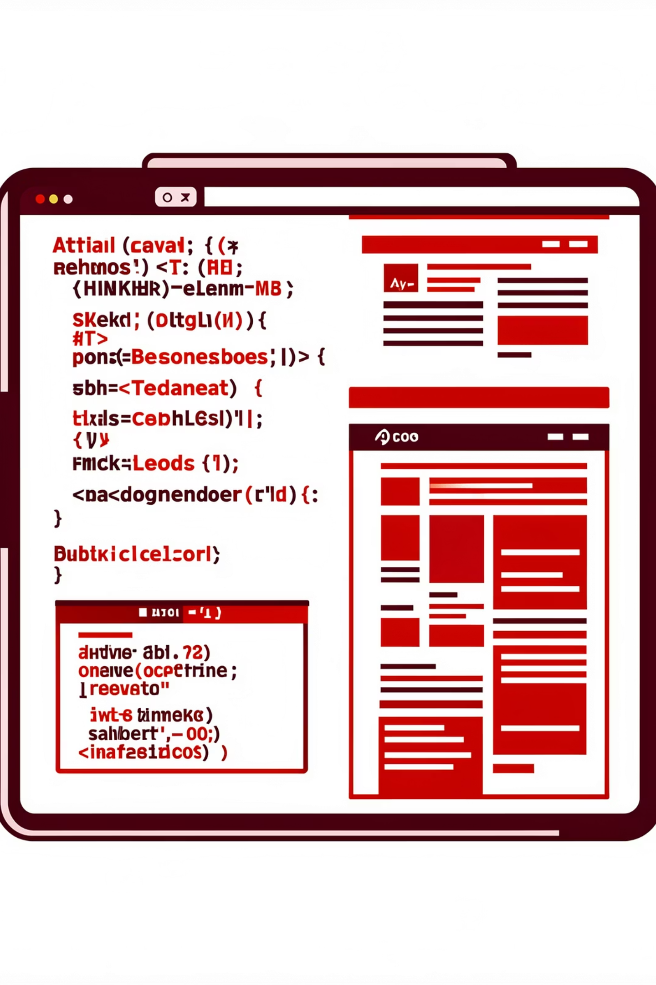
Лекция: Создание таблиц и фреймов в HTML
Погрузитесь в основы структурирования веб-страниц с помощью таблиц и фреймов, изучите их синтаксис и практическое применение.

Slide 2
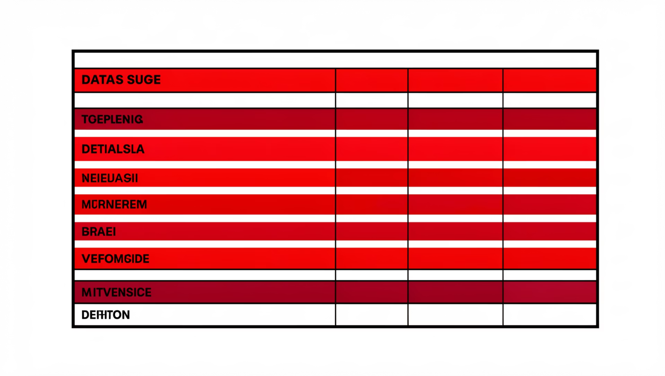
Основы создания таблиц в HTML
Таблицы являются фундаментальным элементом для организации данных в структурированном виде на веб-страницах. Они позволяют отображать информацию в виде строк и столбцов, делая её легко читаемой и понятной.
Таблица — это структурированный набор данных, состоящий из строк и столбцов.
Основные теги для создания таблиц включают <table>, <tr> (строка таблицы), <td> (ячейка данных) и <th> (ячейка заголовка).
Заголовок таблицы можно добавить с помощью тега <caption> для описания содержимого всей таблицы.

Slide 3
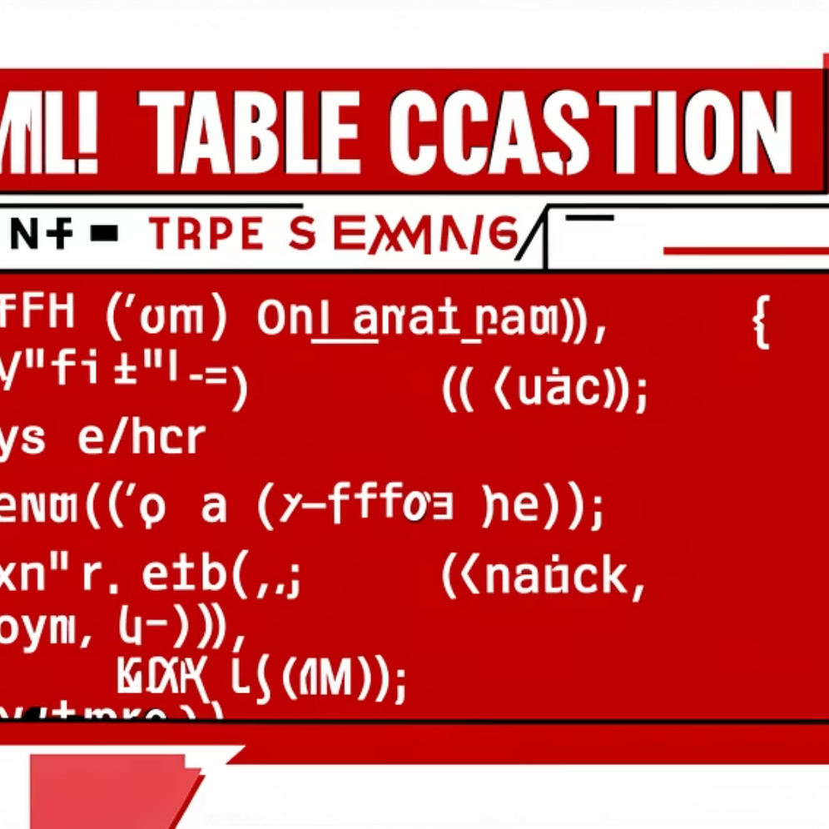
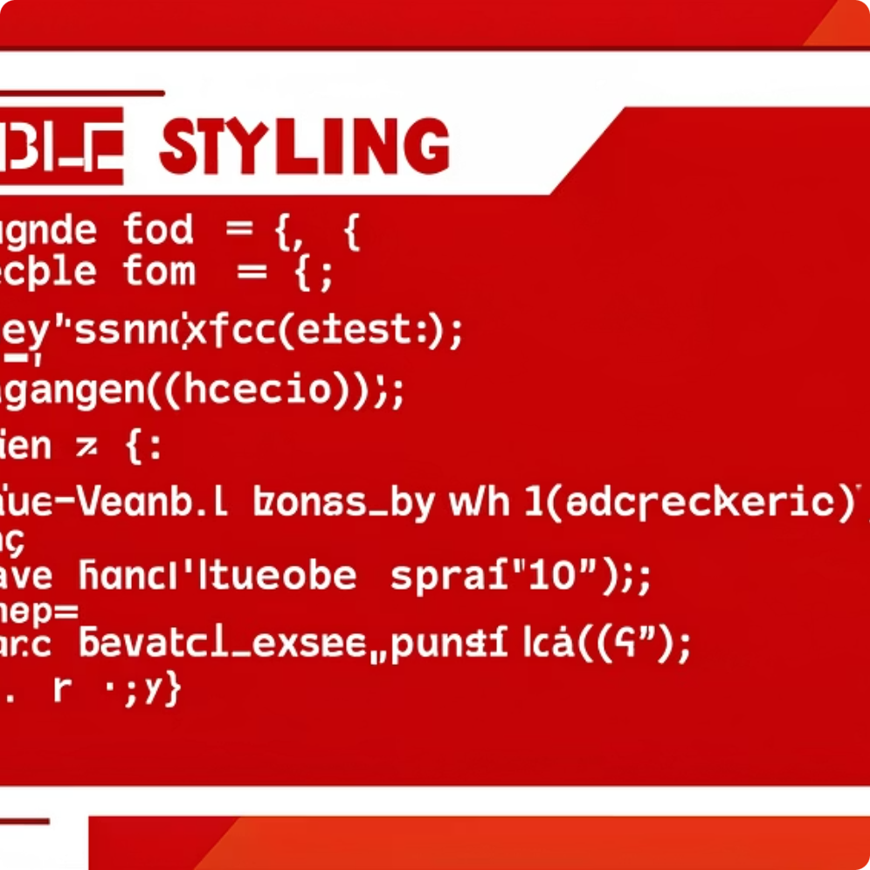
Добавление заголовка и стилизация таблицы
Тег <caption>
Стилизация через CSS
Тег <caption> служит для добавления заголовка к таблице. Он помогает пользователям быстро понять, о чём таблица. По умолчанию заголовок отображается над таблицей.
Для изменения внешнего вида таблицы используются CSS-стили. Вы можете настраивать фон, цвет текста, границы и отступы, чтобы сделать таблицу более привлекательной и читаемой.
Пример: table { border-collapse: collapse; } th, td { border: 1px solid #ccc; padding: 8px; } th { background-color: #DA1B2E; color: white; }

Slide 4
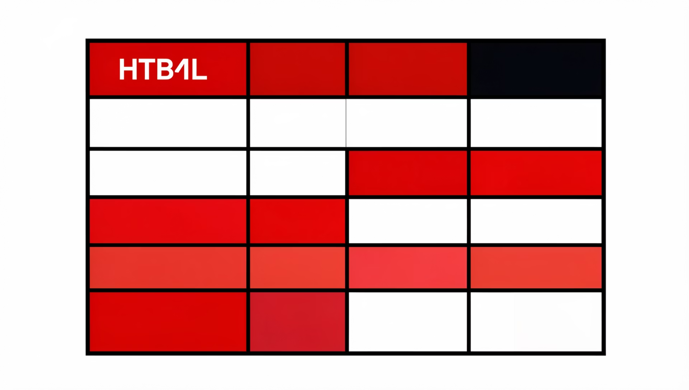
Создание строк и столбцов
Каждая таблица состоит из строк, которые, в свою очередь, содержат ячейки. Тег <tr> определяет строку, а <td> и <th> — ячейки.
<tr> (table row) — контейнер для ячеек в одной строке.
<td> (table data) — обычная ячейка таблицы.
<th> (table header) — ячейка заголовка, обычно отображается жирным шрифтом и по центру.
Атрибуты colspan и rowspan позволяют объединять ячейки по горизонтали и вертикали соответственно, создавая более сложные макеты таблиц.

Slide 5
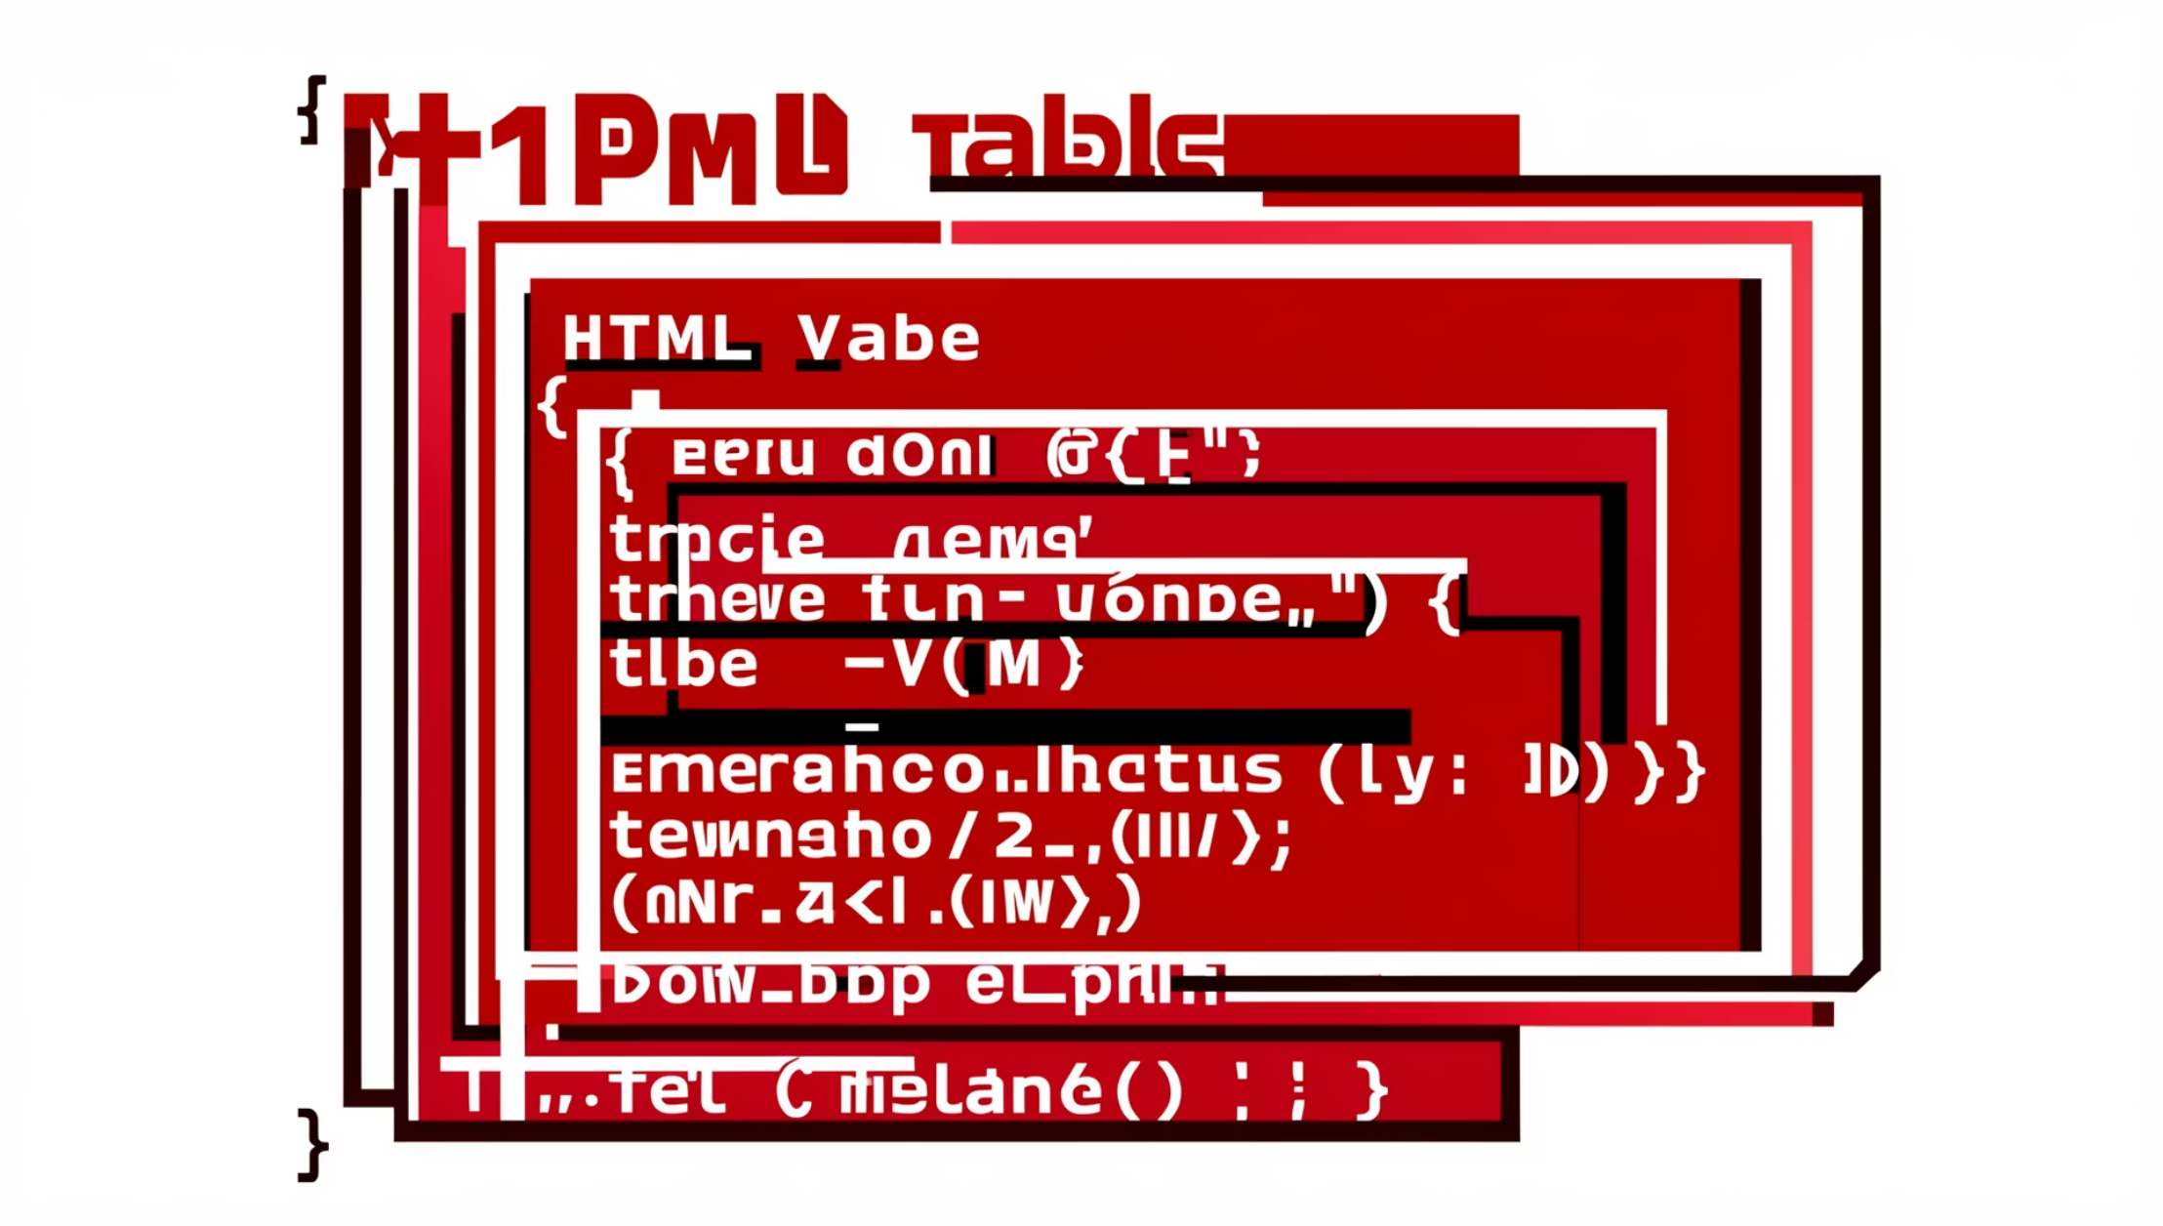
Составные (вложенные) таблицы
Вложенные таблицы используются, когда требуется отобразить более сложную иерархическую структуру данных. Это позволяет вставлять одну таблицу внутрь ячейки другой таблицы.
Вложенная таблица — это таблица, помещённая внутрь элемента <td> другой таблицы.
Этот приём позволяет создавать сложные структуры и визуальные подтаблицы, но его следует использовать с осторожностью, чтобы не усложнять HTML-код и не ухудшать доступность.
Пример кода наглядно демонстрирует, как одна таблица может быть встроена в ячейку другой, создавая многоуровневое представление данных.

Slide 6


Введение в фреймы: базовая структура
Фреймы (frames) предоставляют возможность разделять окно браузера на несколько независимых областей, каждая из которых может загружать отдельный HTML-документ.
Разделение окна
Тег <frameset>
Атрибуты cols и rows
Фреймы позволяют разбить окно браузера на независимые области, каждая из которых может отображать свой собственный контент.
Тег <frameset> используется вместо тега <body> в HTML-документе и определяет общую структуру фреймов.
Атрибуты cols и rows тега <frameset> задают количество и размеры столбцов и строк для разделения окна.
Хотя фреймы (<frameset>) считаются устаревшими и не рекомендуются к использованию в современной веб-разработке в пользу <iframe> или CSS-макетов, понимание их работы может быть полезно для анализа старого кода.

Slide 7
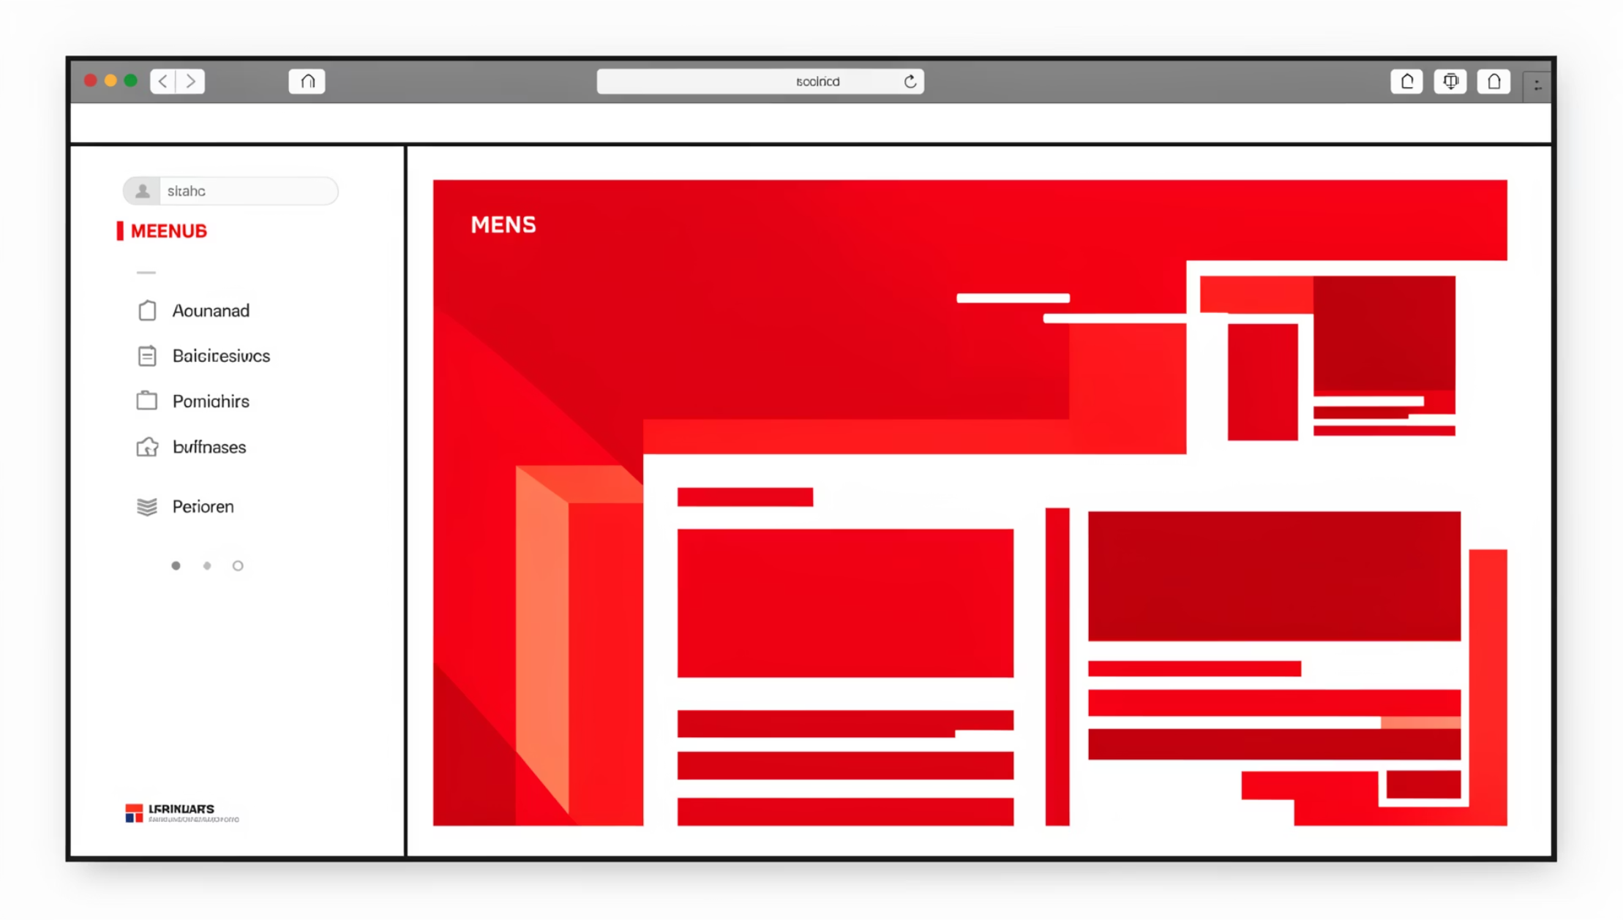
Создание строк и столбцов внутри фрейма
Гибкая система размеров фреймов позволяет точно настраивать расположение содержимого на странице.
Атрибуты cols="20%,80%" или rows="100,*" позволяют задавать размеры областей в процентах, пикселях или автоматически (*).
Вложенные теги <frameset> дают возможность создавать сложные, многоуровневые структуры фреймов для детальной компоновки страницы.
Например, можно создать трёхфреймовую структуру с меню навигации слева, шапкой в верхней части и основным содержимым в оставшейся области.

Slide 8

Составные (вложенные) фреймы
Вложенные фреймы являются мощным инструментом для создания сложных макетов страниц, где каждая часть имеет свою собственную прокручиваемую область и содержимое.
Детальная компоновка
Пример кода
Вложенный <frameset> позволяет создать структуру, где одна из областей, определённых внешним фреймсетом, сама делится на несколько меньших областей.
Представьте страницу, где есть верхний заголовок (frame 1), слева — меню (frame 2), а справа — основное содержимое (frame 3). Это достигается благодаря вложенности.
Визуальный результат
Такая структура обеспечивает чёткое разделение функциональных зон страницы, например, для постоянного отображения навигации или рекламы, независимо от прокрутки основного контента.

Slide 9
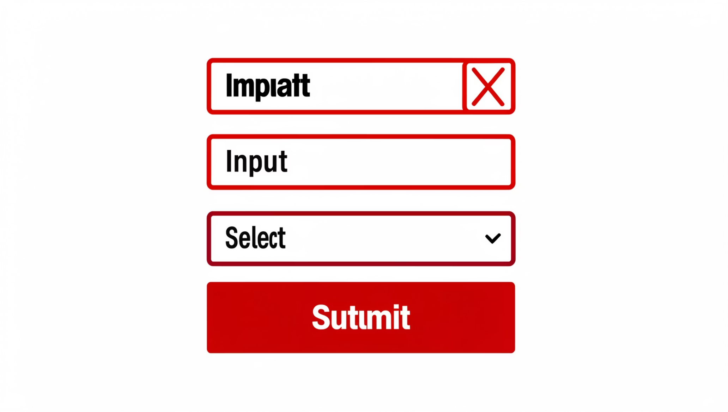
Элементы форм
Формы являются неотъемлемой частью любого интерактивного веб-сайта, позволяя пользователям вводить и отправлять данные. Их можно удобно размещать внутри таблиц и фреймов.
Размещение форм внутри ячеек таблиц или в отдельных фреймах помогает структурировать пользовательский интерфейс и повысить его читабельность. Это особенно актуально для больших форм с множеством полей.
Тег <form> — это контейнер для всех элементов формы.
Основные элементы формы: <input> (текстовые поля, кнопки, флажки), <select> (выпадающие списки), <textarea> (многострочные текстовые поля), <button>.
Например, форма обратной связи может быть аккуратно вписана в таблицу, а её элементы могут быть стилизованы с помощью CSS для улучшения внешнего вида.

Slide 10

Итоги и рекомендации
Понимание принципов работы таблиц и фреймов является важной частью изучения HTML, несмотря на эволюцию веб-стандартов.
Таблицы
Таблицы остаются мощным инструментом для структурирования и отображения данных. Правильное использование <table>, <tr>, <td> и <th>, а также атрибутов colspan и rowspan позволяет создавать информативные и читаемые макеты.
Фреймы
Хотя тег <frameset> устарел, концепция разделения окна на независимые области (которая теперь реализуется через <iframe> или CSS) остаётся актуальной. Понимание базовой структуры фреймов полезно для работы с устаревшими проектами и расширения кругозора.
Стилизация и Практика
Всегда используйте CSS для стилизации таблиц и форм. Это обеспечивает гибкость, поддерживает современную практику веб-разработки и улучшает пользовательский опыт. Регулярная практика — ключ к освоению этих навыков.

